Slide 1
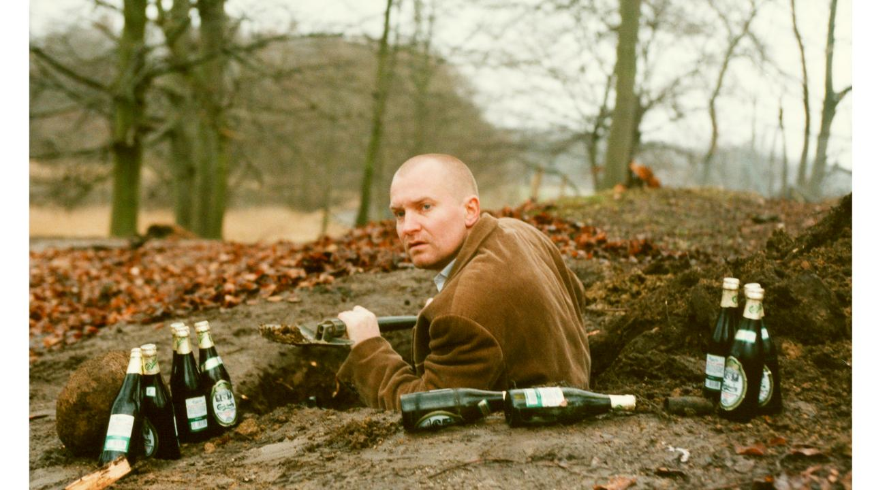
Blinkende lygter
(Peder)
Brandur,Ida og Hjørleif

Slide 2


Nationalitet og Genre
Blinkede lygter er en dansk spillefilm/featurefilm udgivet I 3 desember 2000 I USA.
Blinkende lygter har mange genre som: Psykologisk drama/thriller, krimi, gangster, venskab, sortkomedie og actionkomedie med elementer af farce

Slide 3
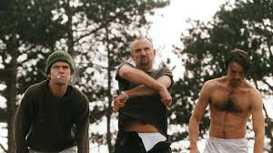
Referat
Referat af filmen
Fire kriminelle mænd flygter efter et røveri og gemmer sig i et hus på landet. Her begynder de at drømme om et liv uden kriminalitet, men bliver samtidig jagtet af deres brutale chef. Filmen handler om venskab, flugt og ønsket om at starte forfra.
Peders synsvinkel
Peder er med på flugten efter røveriet og gemmer sig sammen med de andre i huset på landet. Han følger Torkilds drøm om et nyt liv, selvom han er præget af vold, frygt og sin egen usikkerhed. For Peder bliver opholdet et opgør med fortiden og en chance for at høre til et sted.

Slide 4
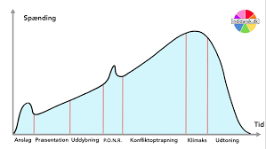
Spænding og Opbygning
Spændingen
Filmen er ikke konstant spændende som en actionfilm, men spændingen bygges langsomt op gennem
Opbygning
Fire kriminelle flygter fra deres chef og gemmer sig på landet. Her drømmer de om et nyt liv, men gamle konflikter og truslen fra Fischer skaber spænding. Filmen slutter med et opgør og starten på et fredeligt liv.

Slide 5
Fotograferingen og Handlingen
Fotograferingen
Filmen bruger mørkt og naturligt lys til fare og ensomhed, og varmt lys indendørs til håb og fællesskab. Kameraet skifter mellem brede billeder af huset og nærbilleder i voldelige scener for at skabe spænding. Det visuelle understøtter både humor og alvor.
Handlingen
Huset som er hovedlokation hvor Peder og vennerne har restaurant, og landskabet kring huset hvor Arne

Slide 6

Årstid
Filmen sker I fortiden, i omkring 1990-2010

Slide 7
Personbeskrivelse

Slide 8
Peder

Slide 9
Sproget

Slide 10
Filmens emner

Slide 11
Lyd

Slide 12
Takk fyri okkum

